Slide 1
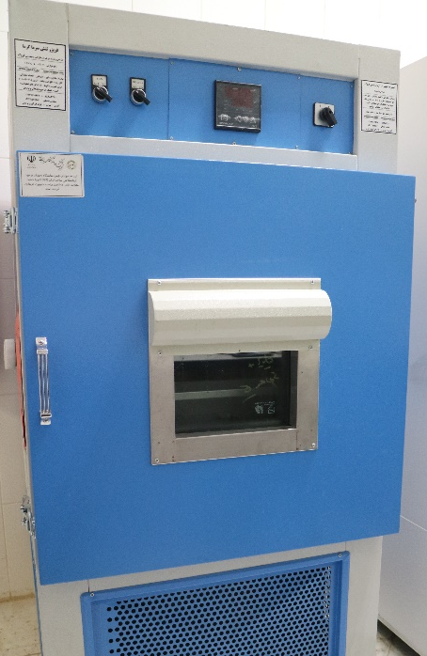
فریزر تنش سرما - گرما
Low Temperature Freezer | نام انگلیسی
شرکت گروک | مدل دستگاه
ایران | کشور سازنده
فریزر تنش سرما- گرما برای ایجاد برودت و حرارت همزمان مورد استفاده قرار می گیرد. | کاربرد
 | تعرفه

Slide 2
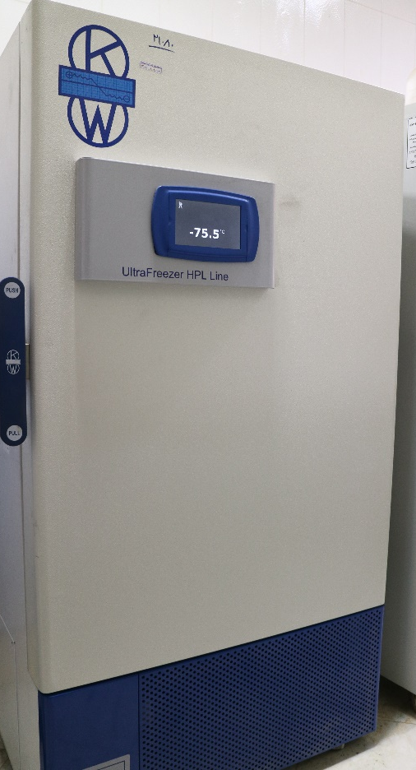
فریزر منفی 80 درجه سانتیگراد
Ultra Freezer HPL Line | نام انگلیسی
 | مدل دستگاه
 | کشور سازنده
نگهداری نمونه های آزمایشگاهی برای زمان های طولانی و چندین ساله | کاربرد
 | تعرفه

Slide 3
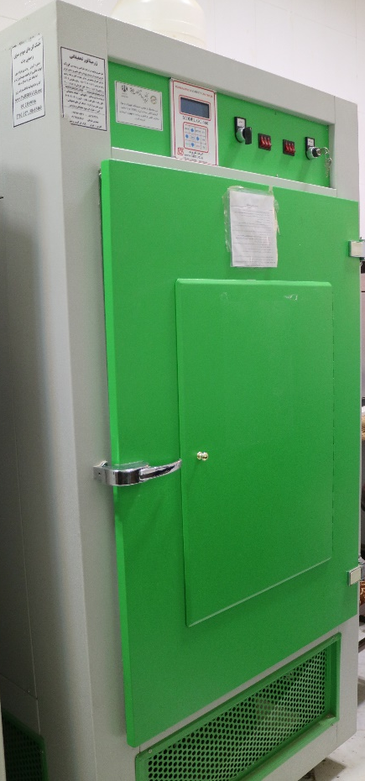
ژرمیناتور
Germinator | نام انگلیسی
GC.400 | مدل دستگاه
ایران | کشور سازنده
برای جوانه زدن دانه ها و رشد گیاهان مورد استفاده قرار می گیرد. | کاربرد
 | تعرفه

Slide 4
انکوباتور
Incubator | نام انگلیسی
پارسیان طب | مدل دستگاه
ایران | کشور سازنده
رشد دادن نمونه‌های زنده مانند سلول‌ها یا میکروب‌ها | کاربرد
 | تعرفه

Slide 5
آون
Oven | نام انگلیسی
Type.Inb400 | مدل دستگاه
آلمان | کشور سازنده
خشک کردن و استریل کردن ظروف شیشه‌ای و فلزی و محیط‌های کشت | کاربرد
 | تعرفه

Slide 6
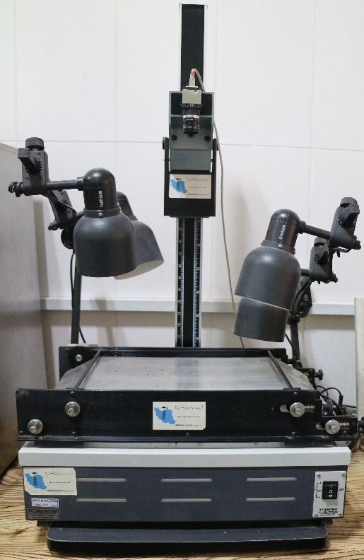
دستگاه اندازه گیری سطح برگ گیاه
Leaf Area Meter | نام انگلیسی
G.C.L Bubble Atach Tanks | مدل دستگاه
ایران | کشور سازنده
اندازه گیری سطح برگ گیاه | کاربرد
 | تعرفه

Slide 7
انکوباتور سرد
Cold Incubator | نام انگلیسی
پارسیان طب | مدل دستگاه
ایران | کشور سازنده
امکان تامین دما پایین تر از دمای محیط و بالاتر از دمای محیط | کاربرد
 | تعرفه

